Slide 1


Школьный бренд как инструмент позиционирования маршрута развития образовательной организации
Квиташ Константин Сергеевич, директор МБОУ «СОШ им. А.И. Крушанова с. Михайловка» Михайловского муниципального округа Приморского края

Slide 2



1 сентября 2024 года школе присвоен статус «Опорная школа Приморского края»
1367 учеников – 54 класса
22 класса начальной школы
28 классов основной школы
4 класса средней школы
112 сотрудников – 89 педагогов

Slide 3
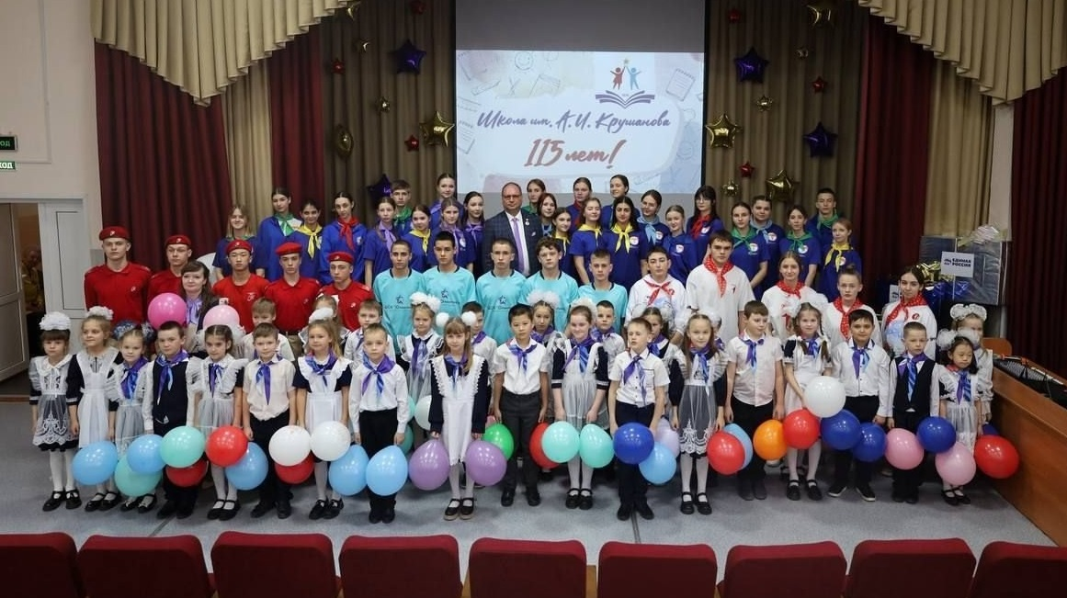
Бренд школы - это комплекс представлений, эмоций и ценностных ориентиров в сознании учеников, родителей, сотрудников, жителей округа.
Бренд - это восприятие, которое помогает узнать школу по специфическим особенностям, выделить ее из множества подобных.

Slide 4







Позиция
Компетенции
Культура
Выражение
Ценностные предложения
Отношения
Миссия
Индивидуальность
УСпех
творчество
здоровье
знание
«Крушановские чтения»

Slide 5

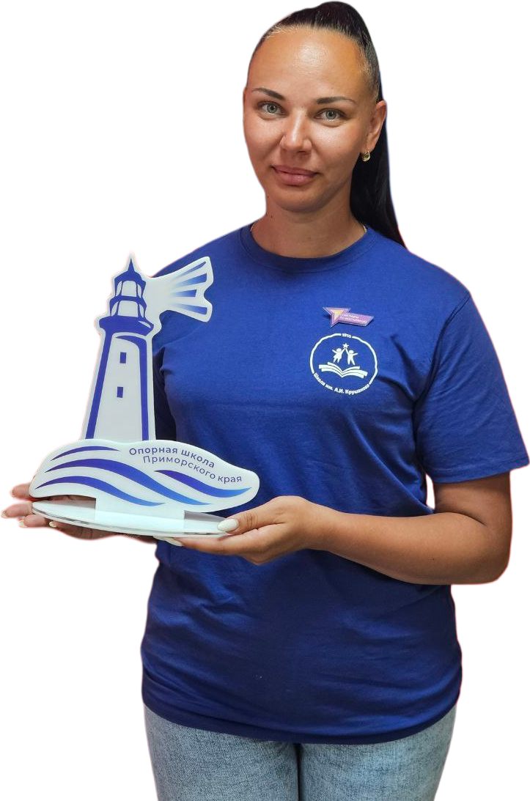

2011
2025
2023
Гаврилова Полина Васильевна, советник директора по воспитанию и взаимодействию с детскими общественными объединениями

Slide 6





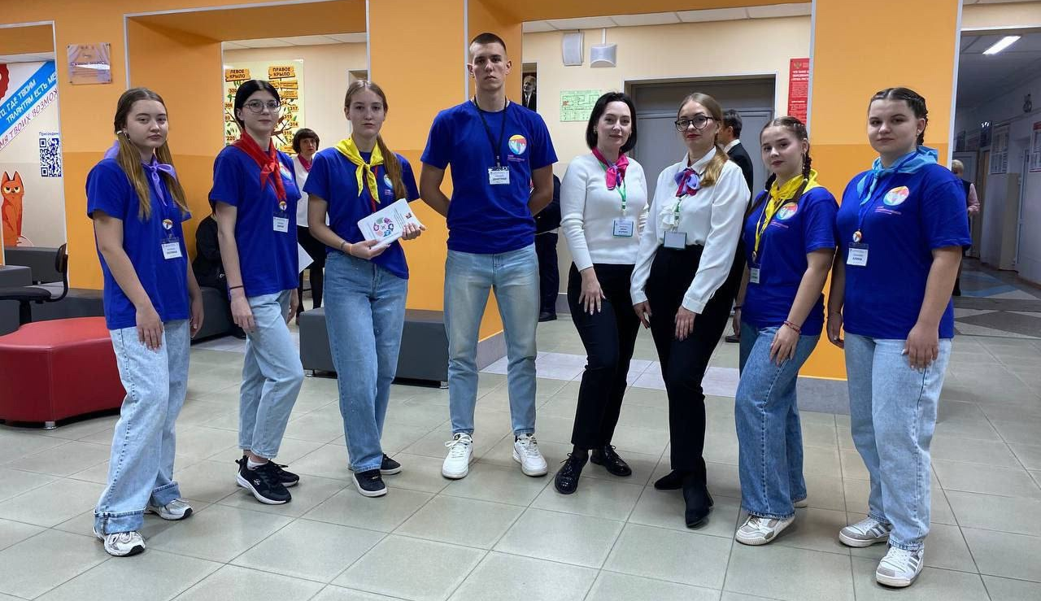

Мичурова Милана, президент школы (руководитель Совета старшеклассников)

Slide 7


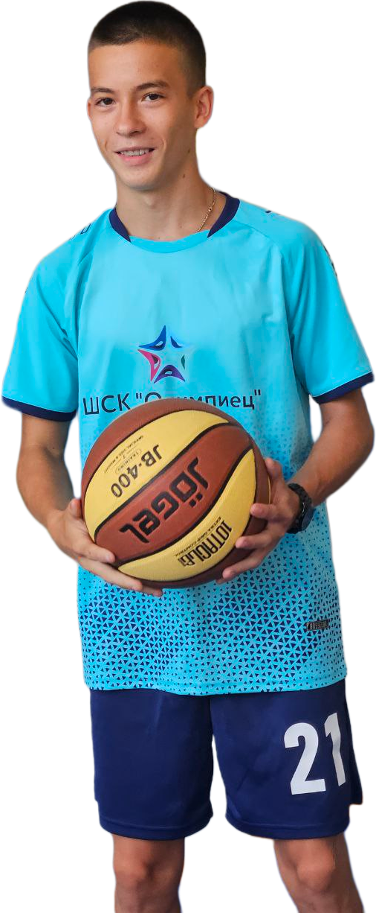
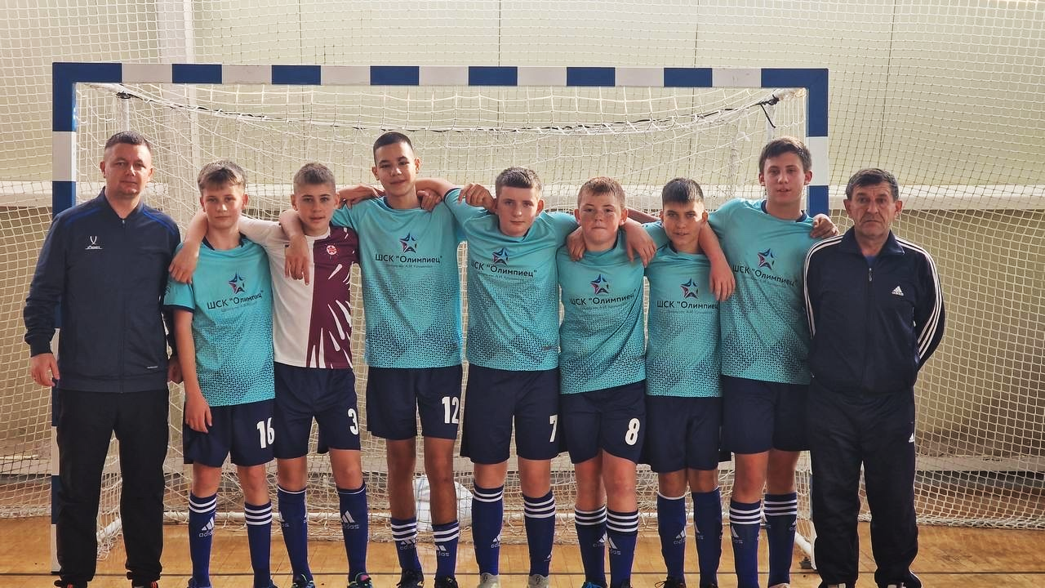
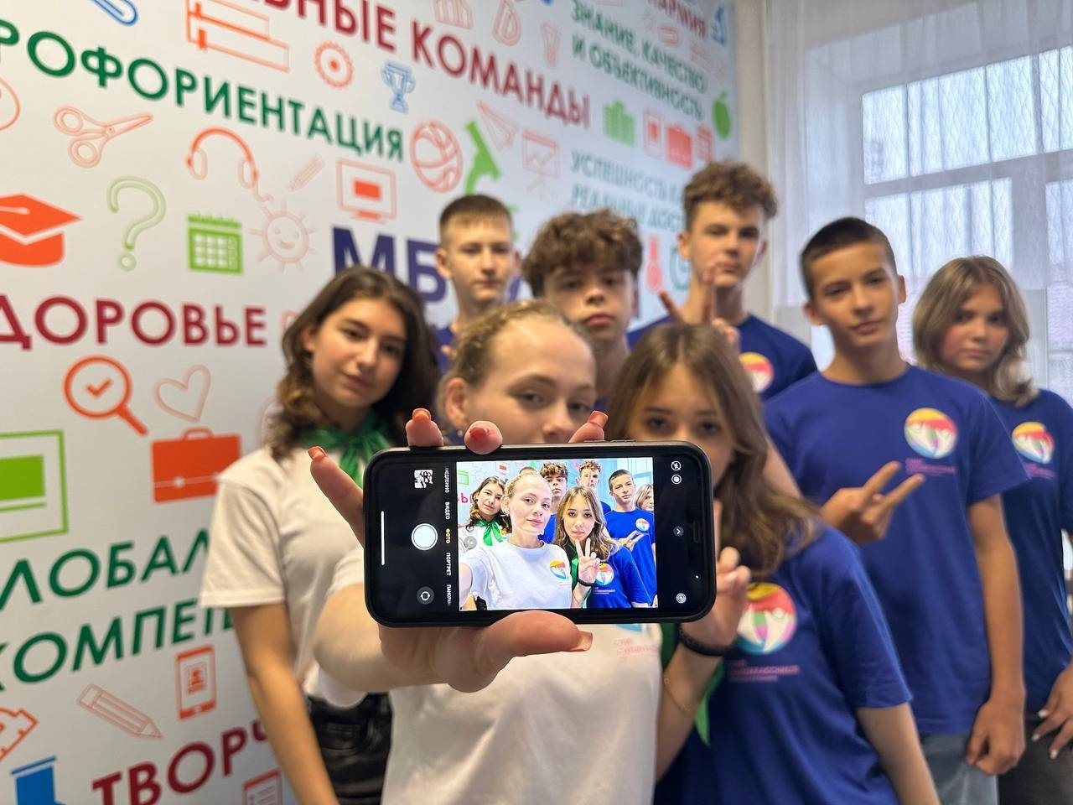
🏐
🏀
⚽
🏓
⛺
Варгатый Илья, заместитель министра связи и массовых коммуникаций Совета старшеклассников

Slide 8
